Slide 1
¨EVALUACIÓN FISICOQUÍMICA E IDENTIFICACIÓN MICROBIOLÓGICA DE Salmonella sp., Shigella sp., Y Escherichia coli, DE TRES ABONOS ORGÁNICOS (LOMBRICULTURA, TAKAKURA Y BIOABONO), PRODUCIDOS POR EL GOBIERNO AUTÓNOMO DESCENTRALIZADO (GAD) DE LA PROVINCIA DE LOJA DEL APROVECHAMIENTO¨.
Autora: Lic. Jessica Maisincho
Director: Andrés Izquierdo Romero PhD.
Maestría en Sistemas Integrados de Gestión Ambiental.
22 de mayo de 2015

Slide 2
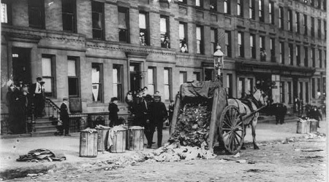
ABONOS ORGÁNICOS
Introducción
Jerusalén, desechos quemaban y compostaje.
Albert Howard 1905 a 1947
1932, primera planta de compost.
70, se cierran varias plantas de compost.

Slide 3
Ventajas
Reducción del volumen de los residuos.
Revalorización de los residuos orgánicos.
Aporta nutrientes a los cultivos, aumentando rendimiento

Slide 4
Justificación
Proyectos de aprovechamiento RSU-orgánicos
Elaboración de Abonos orgánicos
Comercialización
No existe Regulación
Prevención
221 GADs (53 GADs elaboran abonos orgánicos)
Política Ambiental
PNGIDS

Slide 5
Programa de Gestión integral de los desechos sólidos -Loja
Humus
Takakura
bioabono
69.552 habitantes
0.73 Kg/día/habitante
60% desechos orgánicos
40% desechos inorgánicos
FONAG,2013
Notes:
FONDO PARA LA PROTECCIÓN DEL AGUA

Slide 6
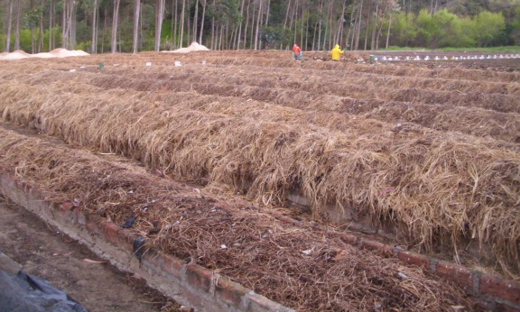
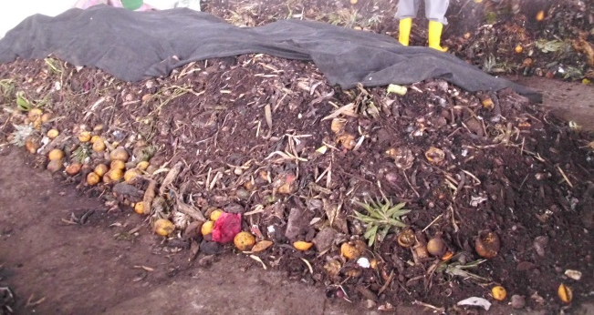
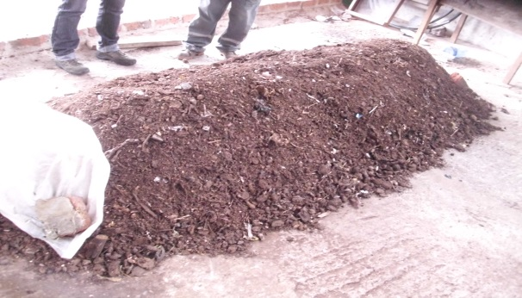
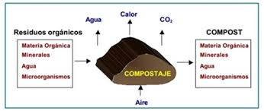
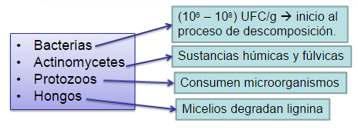
Procesos de compostaje
LOMBRICULTURA
RSO+lombríz roja=humus
6 meses
Volteo
Riego
TAKAKURA
RSO+solución sal y azúcar + sustrato= Abono orgánico
4 meses
Volteo
Riego
BIOABONO
RSO+ consorcio bacteriano comercial =Bioabono
3 meses
Volteo
Riego
microorganismos
$Materia orgánica+O2+agua −−−−−−→CO2+H2O$+calor +compost

Slide 7
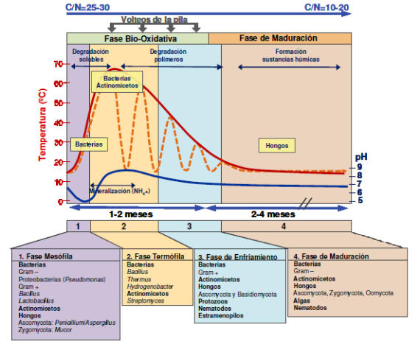
Fases del procesos de compostaje

Slide 8
Parámetros de calidad de los abonos orgánicos
Parámetros Biológicos
Salmonella
Shigella
E. coli
Normativa Ambiental EPA 503, Normativa Mexicana, Normativa Chilena, FAO.
Parámetros fisicoquímicos
pH, humedad, CIC, Nitrógeno, macro y microelementos.
Metales pesados
Parámetros de fitoxicidad
Sustancias fitotóxicas

Slide 9
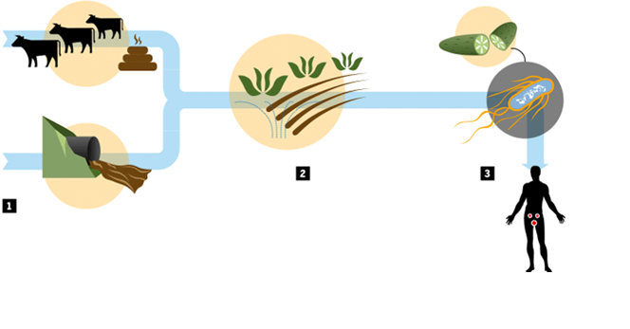
Problema
Problemas Biológicos
Presencia de organismos patógenos
Contaminación hortalizas y verduras, por las aguas en la irrigación o por fertilización de abonos contaminados.
Efectos en el consumo humano.
E. coli, Salmonella y Shigella., puede estar presente en la materia prima y en las aguas de riego.

Slide 10
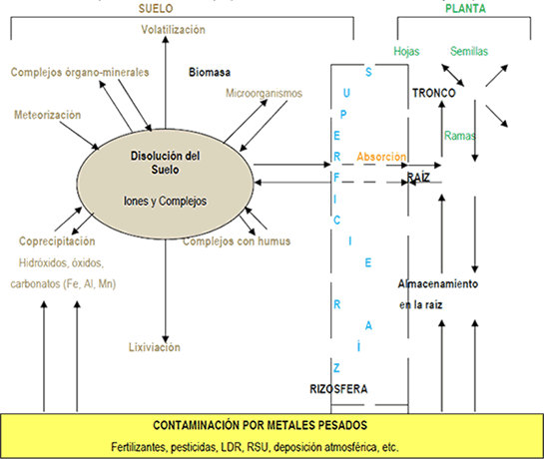
Problema
Toxicidad por metales pesados
Retenidos en el suelo.
2. Absorción en las plantas e incorporarse a las cadenas tróficas.
3. Volatilización a la atmósfera.
4. Movilizarse a las aguas superficiales o subterráneas.
salinidad elevada

Slide 11
Objetivo General
Evaluar las propiedades físico-químicas y microbiológicas (Salmonella sp., Shigella sp., y Escherichia coli), de tres abonos orgánicos (lombricultura, Takakura y bioabono), producidos por el Gobierno Autónomo Descentralizado (GAD) de la Provincia de Loja.

Slide 12
Objetivos Específicos
Analizar las propiedades fisicoquímicas de los abonos orgánicos.
Identificar la presencia y ausencia de bacterias patógenas (Salmonella sp., Shigella sp., y Escherichia coli), en los abonos orgánicos, mediante técnicas microbiológicas dependientes de cultivo.
Realizar análisis de Fitotoxicidad de los abonos orgánicos.
Analizar y comparar los resultados con los parámetros físico-químicos y microbiológicos establecidos por la legislación ambiental internacional sobre la calidad de abonos orgánicos. la calidad de abonos orgánicos.

Slide 13
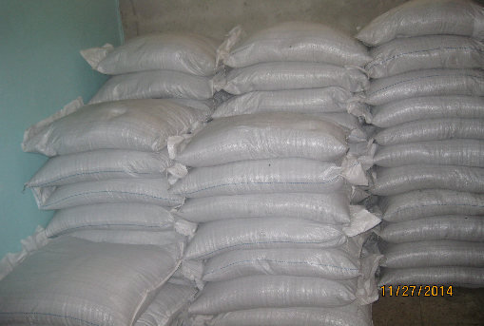
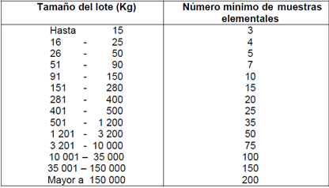
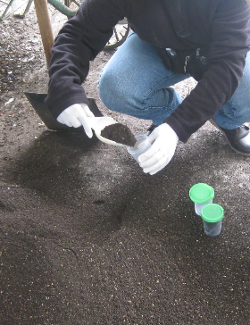
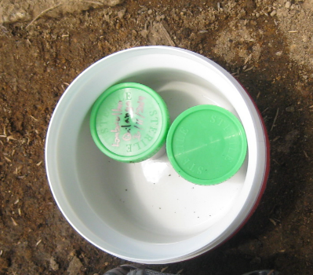
Materiales y métodos Muestreo
Abono orgánico | Producción GAD Loja/ quintales/mes | Tamaño del lote/Kg
Humus | 500 | 25000
Takakura | 200 | 10000
Bioabono | 200 | 10000
Norma Técnica Ecuatoriana INEN:220
Muestreo Análisis Microbiológico

Slide 14
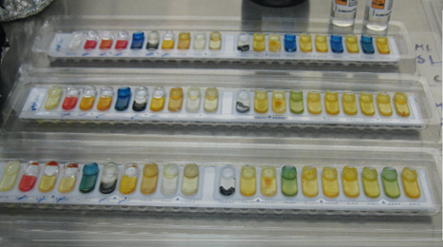
Procedimientos Análisis microbiológico Presencia o ausencia de Salmonella sp.,Shigella sp., y Escherichia coli.
Pre-enriquecimiento
Enriquecimiento
Aislamiento e identificación
Pruebas bioquímicas
Pruebas confirmativas
Aislamiento e Identificación | Referencia Normativa
Salmonella sp. | NTE INEN 1529-15
Shigella sp. | NTE INEN 1529-16
Escherichia coli. | NTE INEN 1529-8

Slide 15
Procedimientos Análisis químicos de los indicadores de madurez de abonos orgánicos GAD Loja.
PARÁMETRO ANALIZADO | MÉTODO | UNIDAD
pH | Potenciométrico | ---
Conductividad Eléctrica | Conductímetro | ds/m
Cenizas | Gravimétrico | %
Materia orgánica | Gravimétrico | %
Nitrógeno | Dumas | %
Fósforo | Colorimétrico | %
Potasio | Absorción atómica | %
Calcio | Absorción atómica | %
Magnesio | Absorción atómica | %
Hierro | Absorción atómica | ppm
Manganeso | Absorción atómica | ppm

Slide 16
Procedimientos Análisis Físicos de los indicadores de madurez de abonos orgánicos GAD Loja.
PARÁMETRO ANALIZADO | MÉTODO | UNIDAD
Humedad | Gravimétrico | %
Densidad Real | Picnómetro | g/mL
CIC | Absorción Atómica | cmol/Kg
Relación C/N | Cálculo | ---

Slide 17
Procedimientos Análisis del contenido de Metales Pesados de abonos orgánicos GAD Loja.
PARÁMETRO ANALIZADO | MÉTODO | UNIDAD
Cobre | Absorción atómica | ppm
Zinc | Absorción atómica | ppm
Cadmio | Absorción atómica | mg/Kg
Plomo | Absorción atómica | mg/Kg

Slide 18
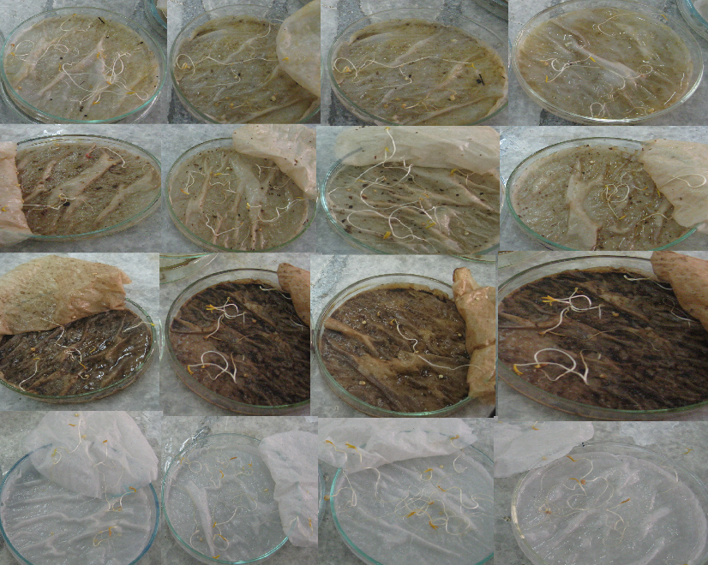
Procedimiento Análisis de Fitoxicidad
10 g
Abono
50 mL agua destilada
5 mL
solución de Abono
Humus
Takakura
10 semillas de quinua
Bioabono
Testigo
(Tiquia, 2000).

Slide 19
RESULTADOS Y DISCUSIÓN Indicadores de inocuidad (Salmonella sp.,Shigella sp., y Escherichia coli) en los abonos orgánicos

Slide 20
Contenido de coliformes fecales en abonos orgánicos GAD Loja
UFC/g

Slide 21
Resultados y discusiones Indicadores Fisicoquímicos de la madurez de los abonos orgánicos GAD - Loja.
PARÁMETRO ANALIZADO | MÉTODO | UNIDAD | HUMUS | BIOABONO | TAKAKURA | NIVEL ÓPTIMO | REFERENCIA
pH | Potenciométrico | --- | 7,42 | 8 | 7,3 | 6,5-8 | NTAE-006-SMA-2006
Conductividad Eléctrica | Conductímetro | ds/m | 9,6 | 7,36 | 7,74 | <4 | MNX-FF-109-SCFI,2007
Cenizas | Gravimétrico | % | 79,93 | 64,92 | 79,62 | <65% | Moreno J. 2008
Materia orgánica | Gravimétrico | % | 20,07 | 35,08 | 20,38 | >15% | NTAE-006-SMA-2006
Nitrógeno | Dumas | % | 1,172 | 1,687 | 1,463 | 0.3 A 1,5 | FAO,2013

Slide 22
Indicadores Fisicoquímicos de la madurez de los abonos orgánicos GAD - Loja
PARÁMETRO ANALIZADO | MÉTODO | UNIDAD | HUMUS | BIOABONO | TAKAKURA | NIVEL ÓPTIMO | REFERENCIA
Fósforo | Colorimétrico | % | 0,25 | 0,45 | 0,27 | >0,10 % | NTAE-006-SMA-2006
Potasio | Absorción atómica | % | 0,52 | 0,95 | 0,4 | >0,25% | NTAE-006-SMA-2006
Calcio | Absorción atómica | % | 4,35 | 7,53 | 4,14 | >1,4% | NORMA UE,2003
Magnesio | Absorción atómica | % | 1,44 | 1,48 | 1,44 | >1,2% | NORMA UE,2003
Hierro | Absorción atómica | ppm | 1,09 | 0,78 | 1,12 | >1 | INFOAGRO, 2010
Manganeso | Absorción atómica | ppm | 129.66 | 288.74 | 107.48 | 500 | OPS

Slide 23
Indicadores Fisicoquímicos de la madurez de los abonos orgánicos GAD - Loja.
PARÁMETRO ANALIZADO | MÉTODO | UNIDAD | HUMUS | BIOABONO | TAKAKURA | NIVEL ÓPTIMO | REFERENCIA
Humedad | Gravimétrico | % | 43,87 | 55,86 | 50,55 | 45-60 | FAO,2013
Densidad Real | Picnómetro | g/mL | 1,2 | 1,01 | 1,23 | >1,5 | FAO,2013
CIC | Absorción Atómica | cmol/Kg | 65,77 | 67,5 | 76,82 | 75-100 | FAO,2013
Relación C/N | Cálculo | --- | 17.66 | 20.78 | 13.93 | 15 -35 | FAO,2013

Slide 24
Resultados
Contenido de metales pesados en los abonos orgánicos GAD - Loja.
PARÁMETRO ANALIZADO | MÉTODO | UNIDAD | HUMUS | BIOABONO | TAKAKURA | NIVEL ÓPTIMO | REFERENCIA
Cobre | Absorción atómica | ppm | 38,1 | 50,11 | 79,54 | 70-600 | EPA-2003
Zinc |  | ppm | 199,78 | 338,88 | 197,57 | 210-4000 | EPA-2003
Cadmio |  | mg/kg | 0,09 | 0,15 | 0,1 | 0.7-1 | EPA-2003
Plomo |  | mg/kg | 62,43 | 12,748 | 57,02 | 70-1000 | EPA-2003

Slide 25
Resultados Contenido de metales pesados en los abonos orgánicos GAD – Loja vs la EPA
Límites permisibles EPA
ppm

Slide 26
Resultados
Índice de Germinación en los abonos orgánicos (Prueba de fitotoxicidad).
Valor de IG | Fitotoxicidad
≥ 80% | Baja
50%≤ X ≤ 80% | Moderada
≤ 50% | Alta
Tiquia, (2000)

Slide 27
CONCLUSIONES
Se reporta ausencia de Salmonella sp. y Shigella sp. en los tres abonos orgánicos GAD Loja, cumpliendo la Norma EPA 503.
Se identificó presencia de E. coli. en el bioabono indicando posible contaminación fecal.
En cuanto a coliformes fecales <1000 UFC/g, los abonos orgánicos se encuentran dentro de los límites permisibles comparados con la Normativa Internacional EPA 503.

Slide 28
CONCLUSIONES
Los parámetros fisicoquímicos de los abonos orgánicos están dentro de los rangos de madurez y estabilidad comparados por las normativas internacionales NTAE-006-SMA-2006, MNX-FF-109-SCFI,2007, FAO,2013, entre otros.
La conductividad eléctrica muestra valores superiores a los establecidos en la Normativa mexicana MNX-FF-109-SCFI, 2007.
Los niveles de metales pesados en los abonos, se encuentran dentro de los límites permisibles comparados con la EPA 503.

Slide 29
CONCLUSIONES
Los valores del índice de germinación IG son superiores al 80%, indicando ausencia de fitotoxicidad según Tiquia 2000.
En base a la investigación realizada se elaborará una normativa ambiental de calidad de abonos orgánicos a nivel nacional.

Slide 30
Recomendaciones
Realizar monitoreo continuo del proceso durante todas las fases de producción de los abonos orgánicos.
Definir áreas implementadas para cada proceso de abono orgánico para garantizar inocuidad.
Contar con equipos para el control de pH y temperatura durante el proceso.

Slide 31
Recomendaciones
Realizar evaluaciones fisicoquímicas y microbiológicas de los abonos orgánicos por cada lote de producción.
Continuar las investigaciones para evaluar metales pesados como Mercurio, Arsénico, Cromo y Níquel de acuerdo a límites permisibles EPA 503.
Determinar la presencia de huevos de helmintos y virus entéricos.

Slide 32
AGRADECIMIENTOS
MSc. Alma Koch
PhD. Andrés Izquierdo

Slide 33
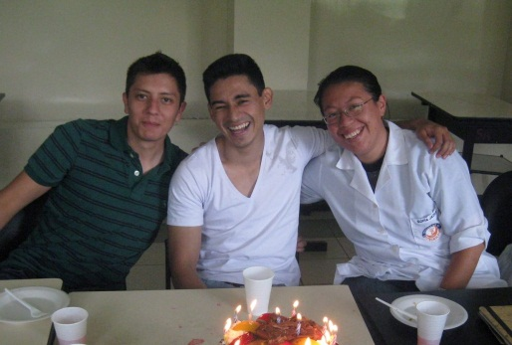

Slide 34
GRACIAS POR SU ATENCIÓN

